Slide 1


AULA SOBRE O EDITOR
DE TEXTOS DO GOOGLE DOCS
Editor de textos no Google Docs
Prof. André Aparecido da Silva.
Disponível em: http://www.oxnar.com.br/aulas/aulatextosgoogledocs.pptx

Slide 2
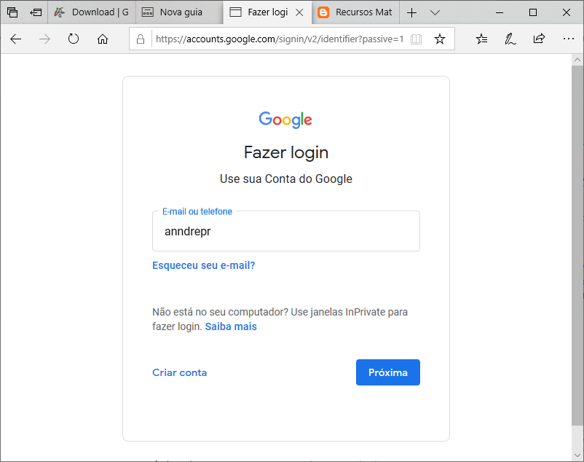
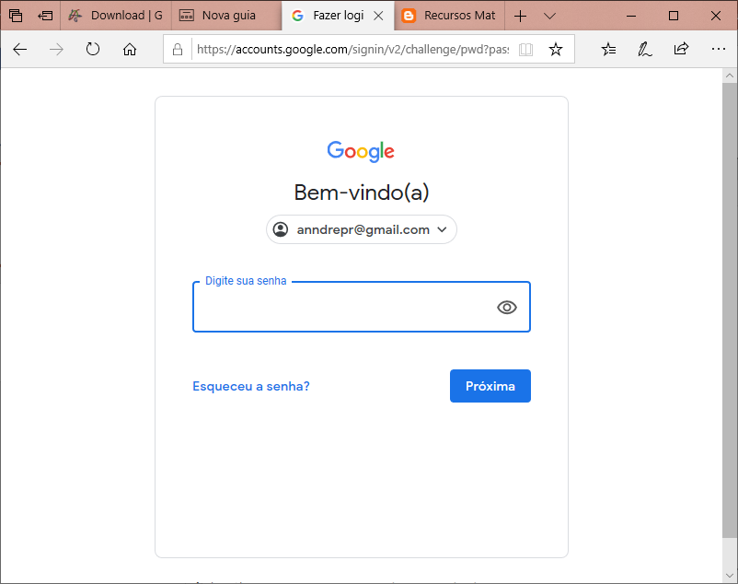
Acesse www.docs.google.com

Slide 3
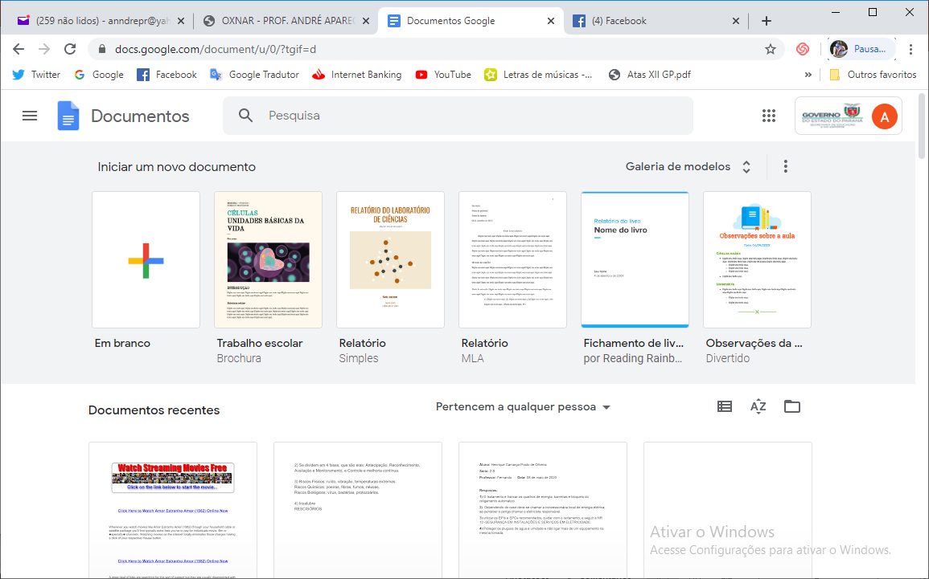
A interface inicial

Slide 4

Clique no ícone “Em branco”

Slide 5
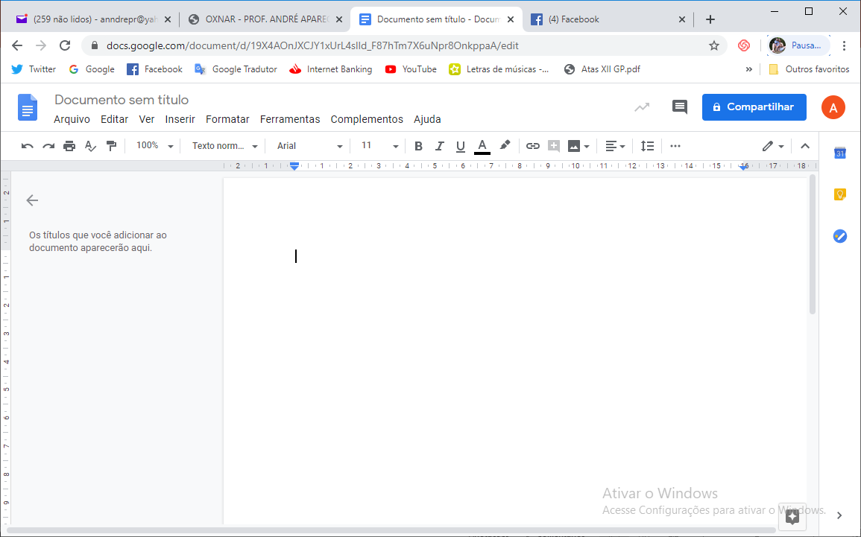
Tela inicial
Processador do Google

Slide 6
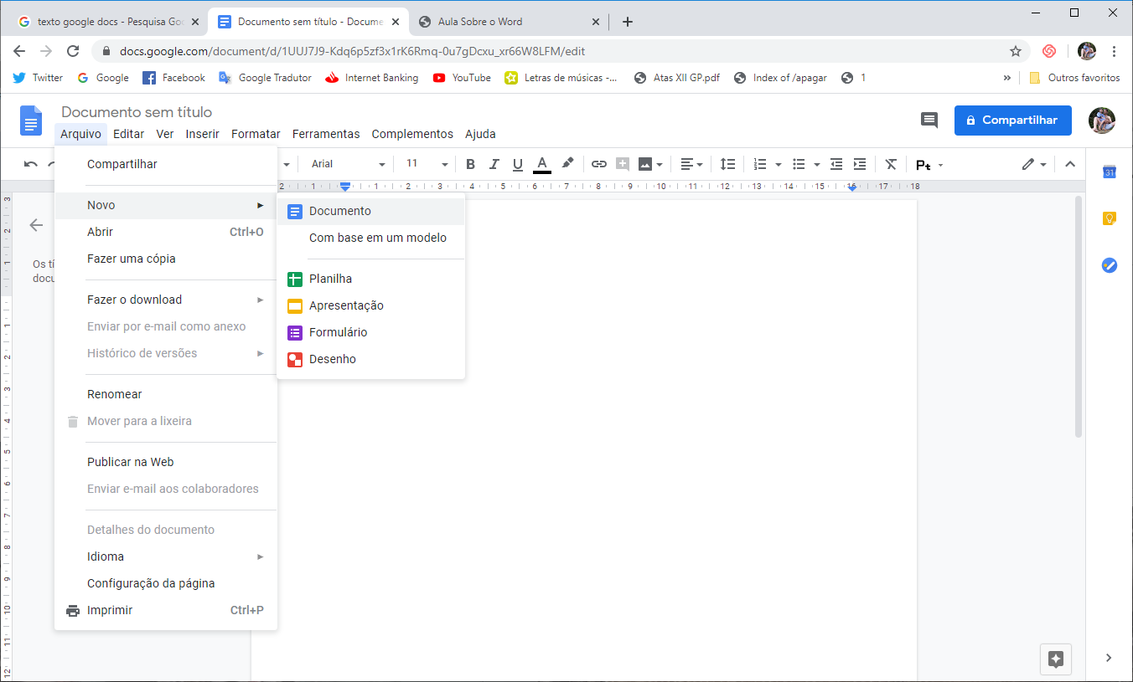
O Menu Arquivo

Slide 7
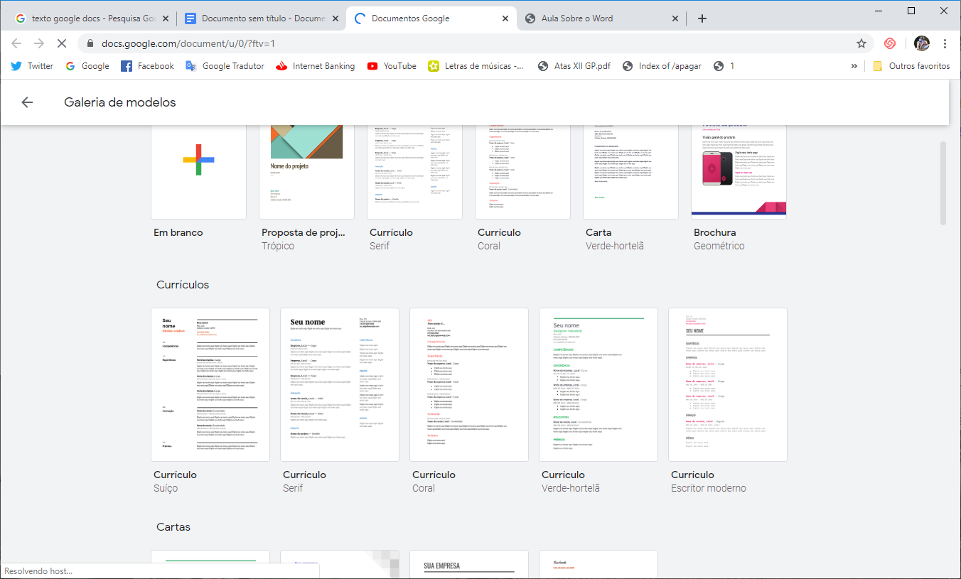
Estes são os modelos

Slide 8
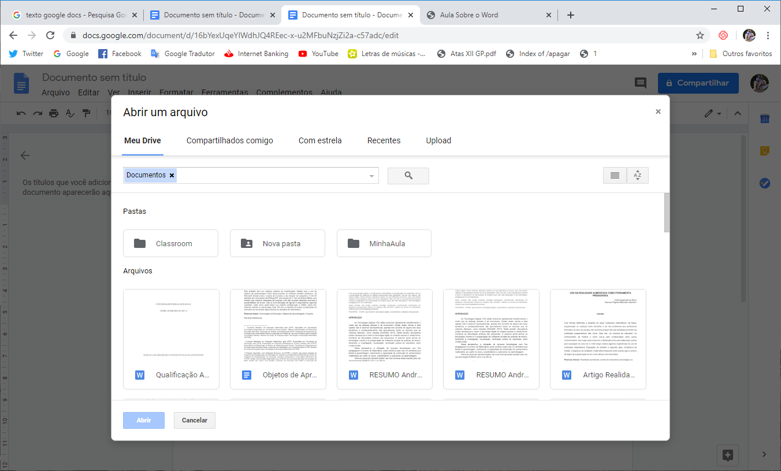
Abrir documentos

Slide 9
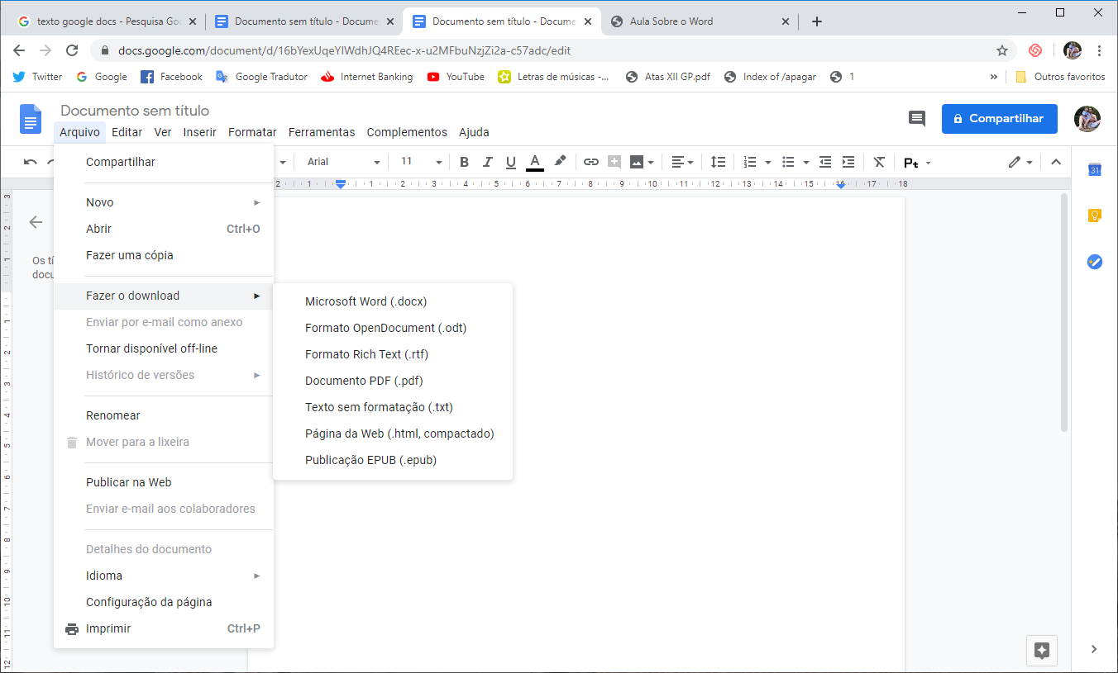
Baixar documentos

Slide 10
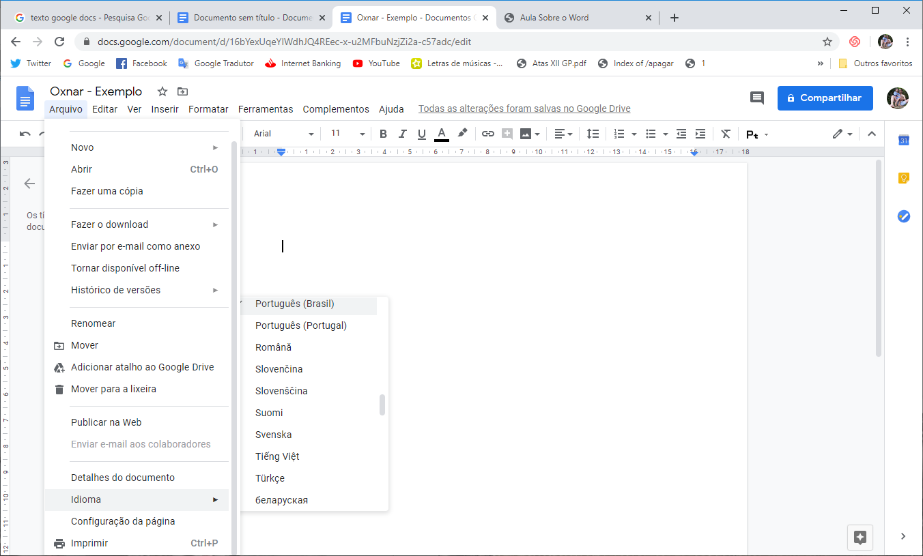
Alteração do idioma

Slide 11
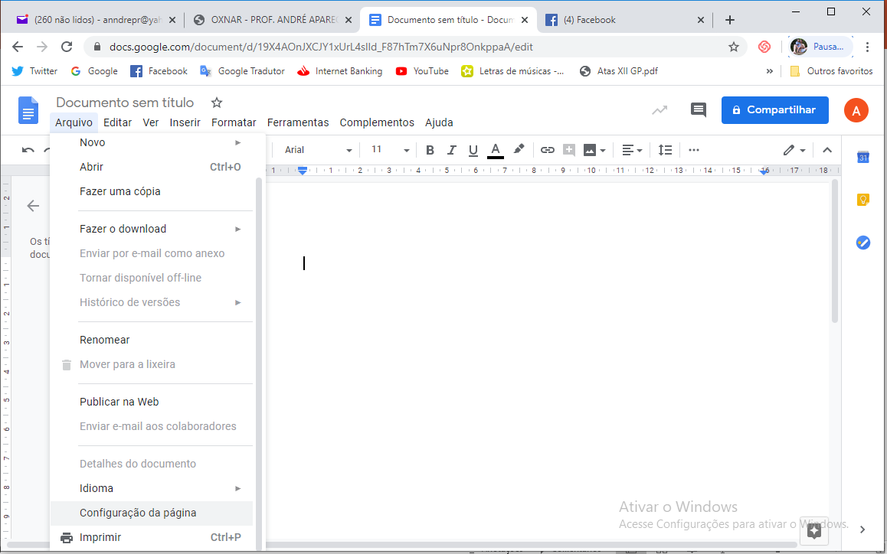
Configuração das páginas

Slide 12
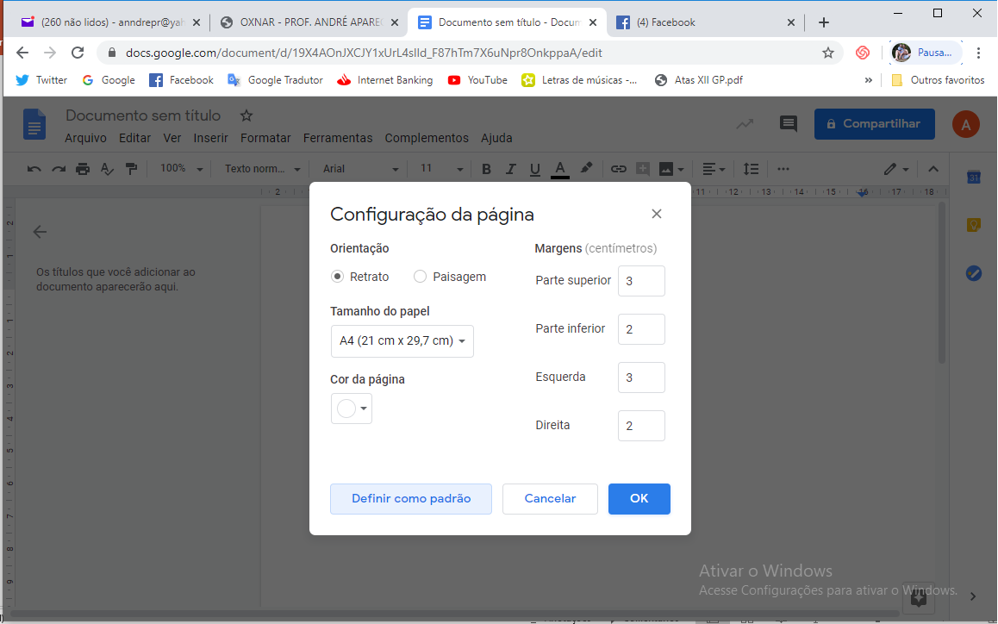
Digite o valor das margens

Slide 13
Formato e orientação da página

Slide 14
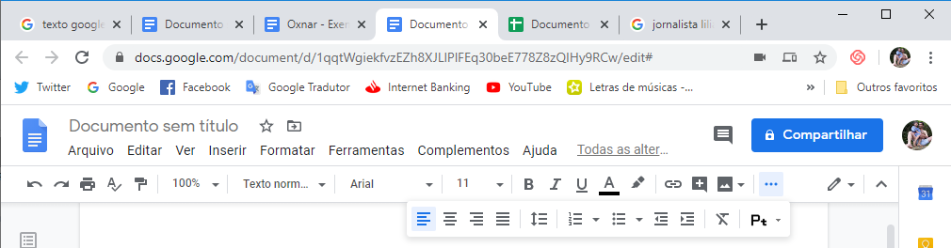
As barras de ferramentas

Slide 15
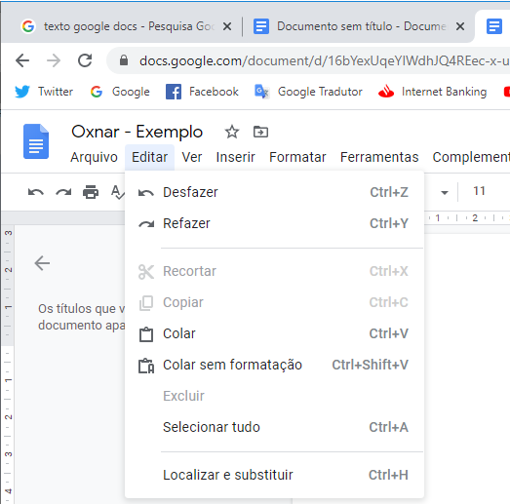
O menu Editar

Slide 16
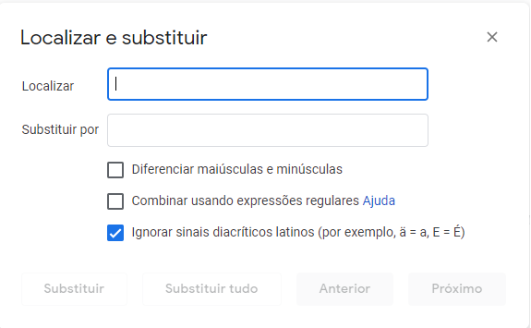
Menu Editar → Localizar e substituir

Slide 17
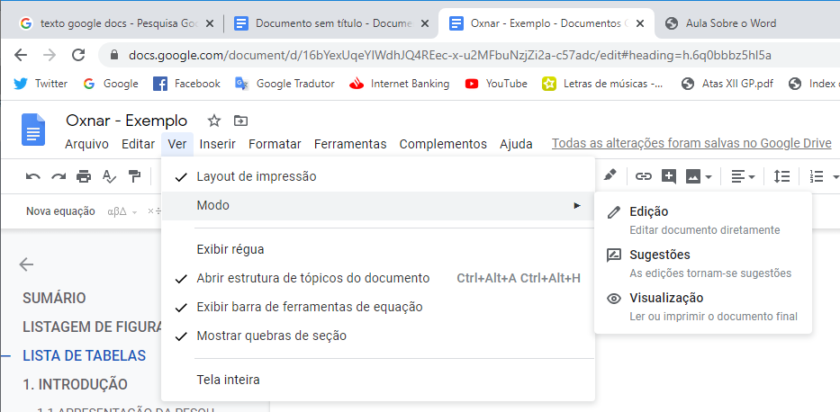
Menu Ver

Slide 18
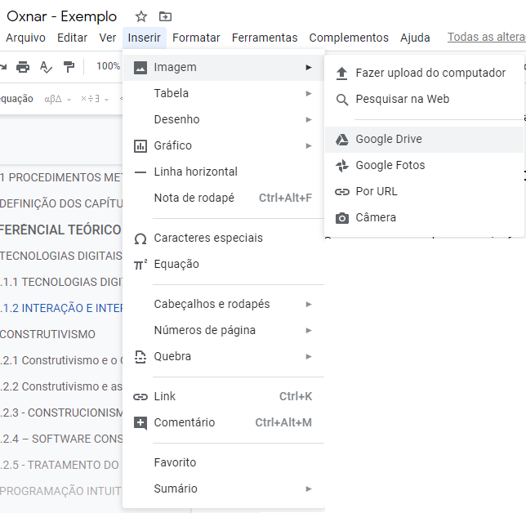
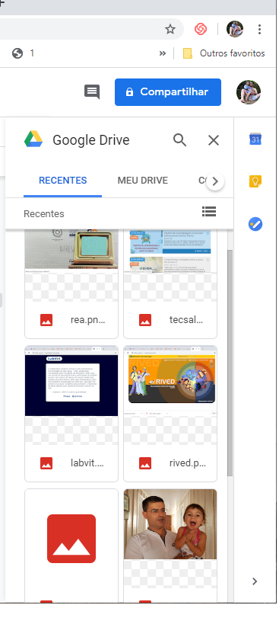
Menu Inserir →

Slide 19
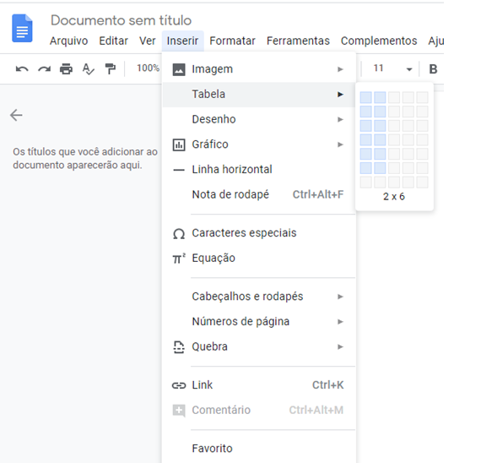
Menu Inserir → Tabela

Slide 20
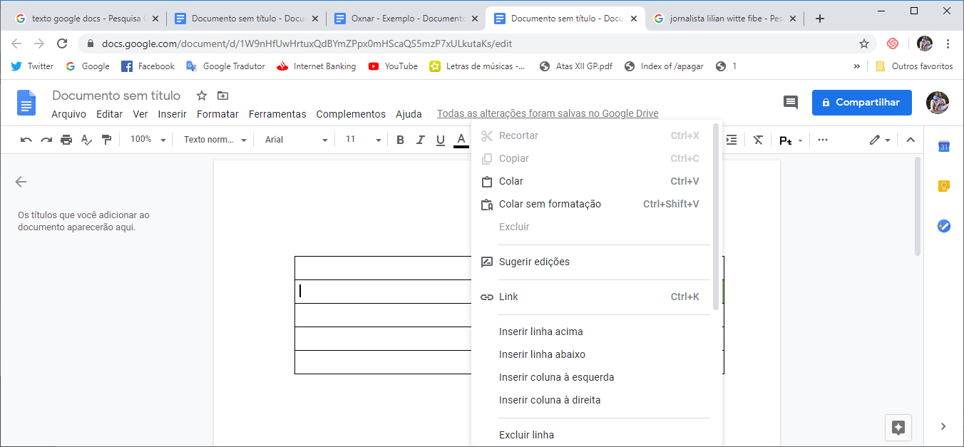
A tabela pronta

Slide 21
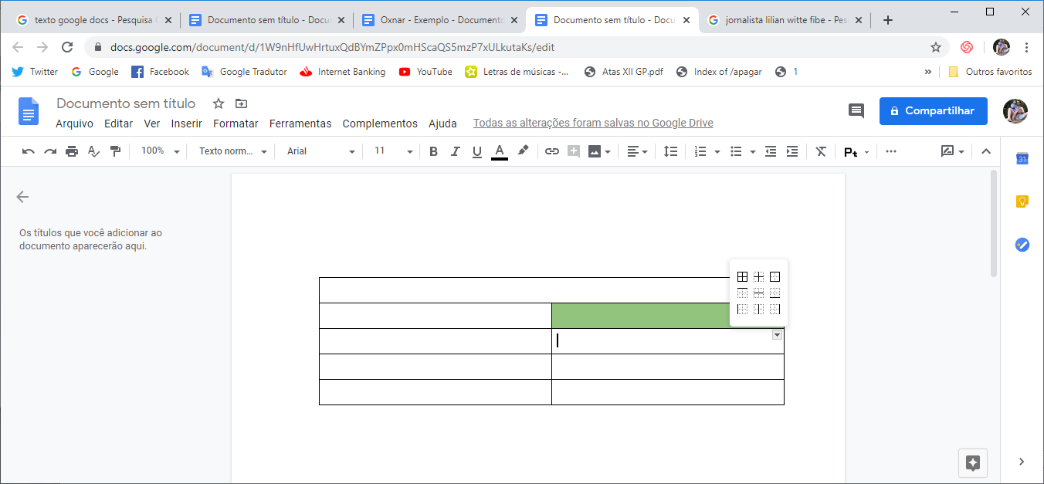
A tabela – Alteração das bordas

Slide 22
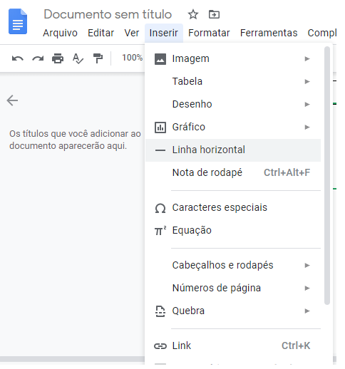
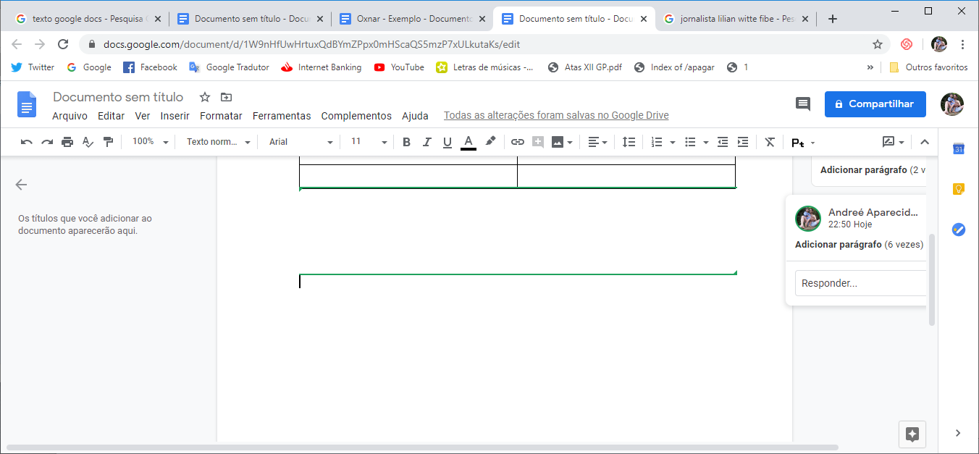
Inserir - Linha horizontal

Slide 23
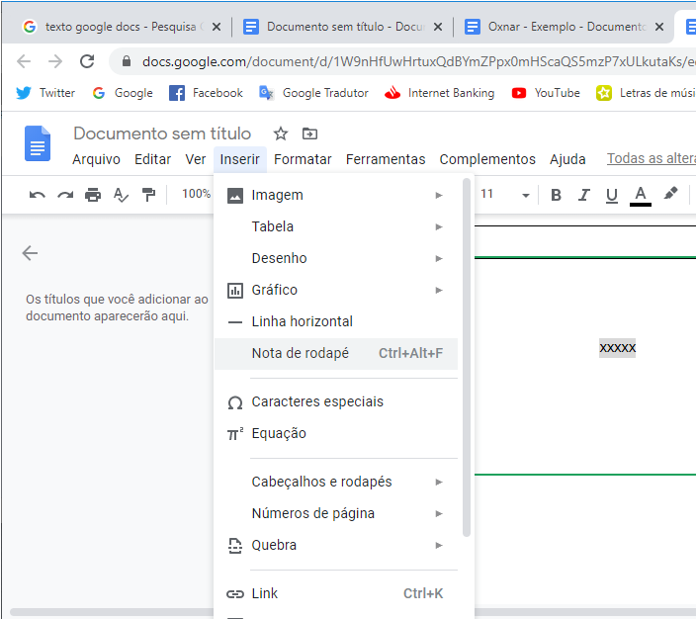
Inserir - Nota de rodapé

Slide 24
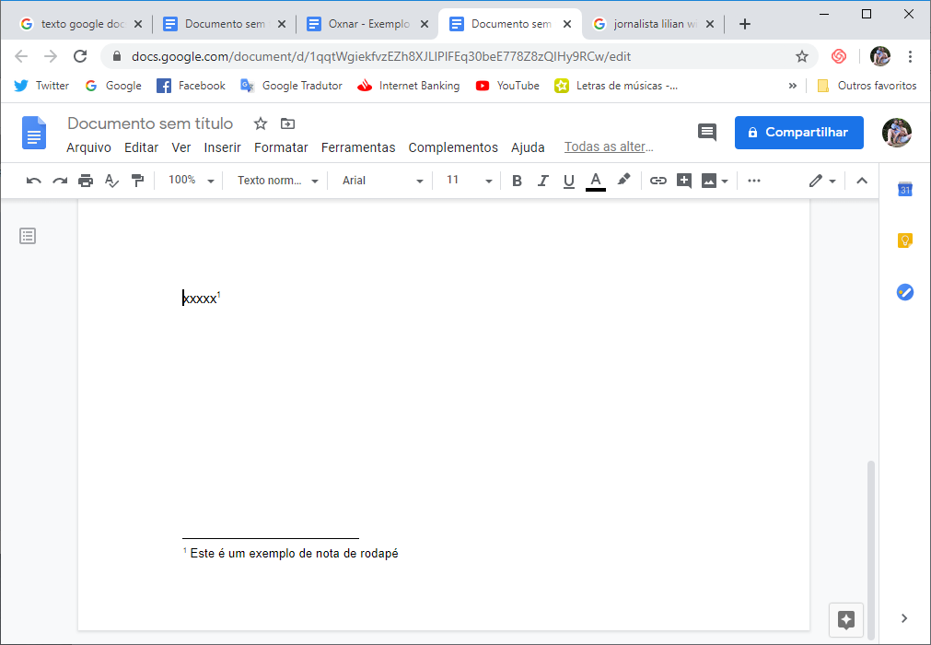
Inserir - Nota de rodapé

Slide 25
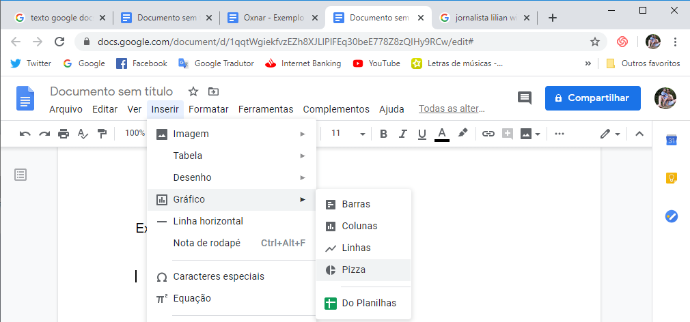
Inserir - Gráfico

Slide 26
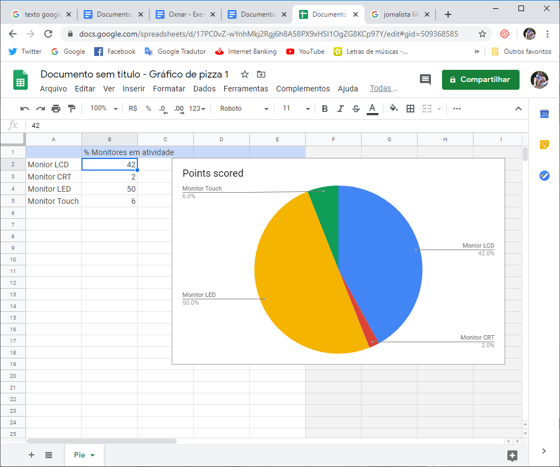
Edição da planilha do gráfico
Inserir - Gráfico

Slide 27
Edição da planilha do gráfico
Inserir - Gráfico

Slide 28
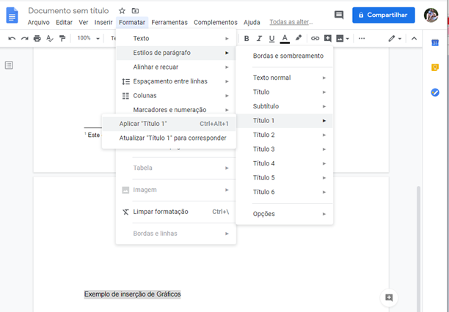
Formatação dos títulos

Slide 29

Editar a tabela geradora do gráfico

Slide 30
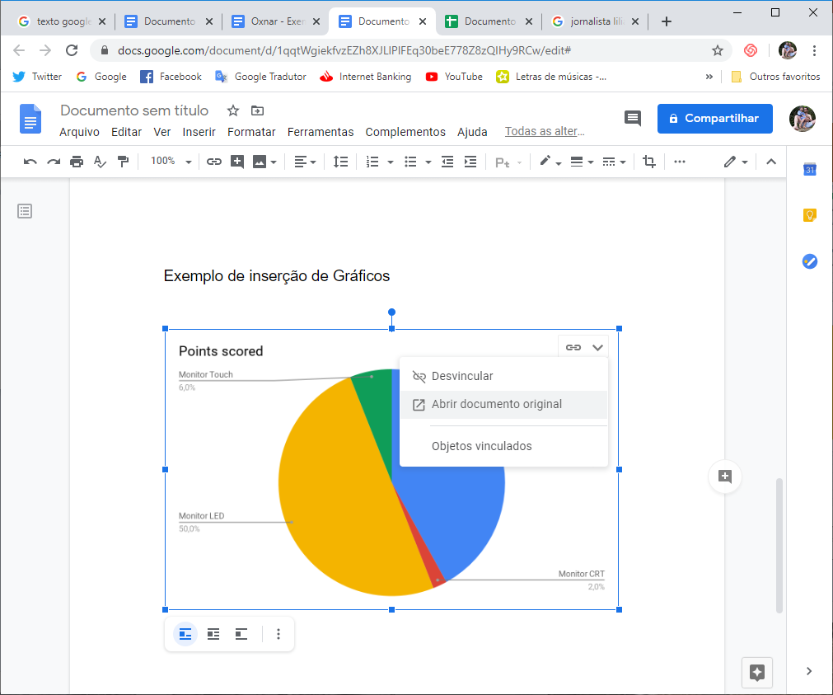
Atualização do gráfico

Slide 31
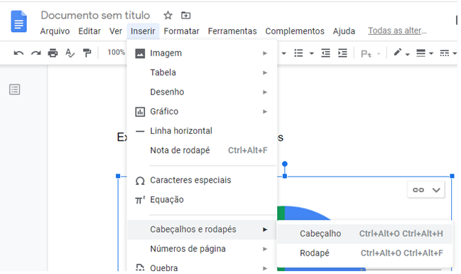
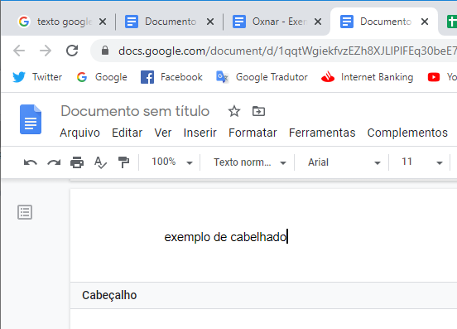
Inserir →Cabeçalho e Rodapé

Slide 32
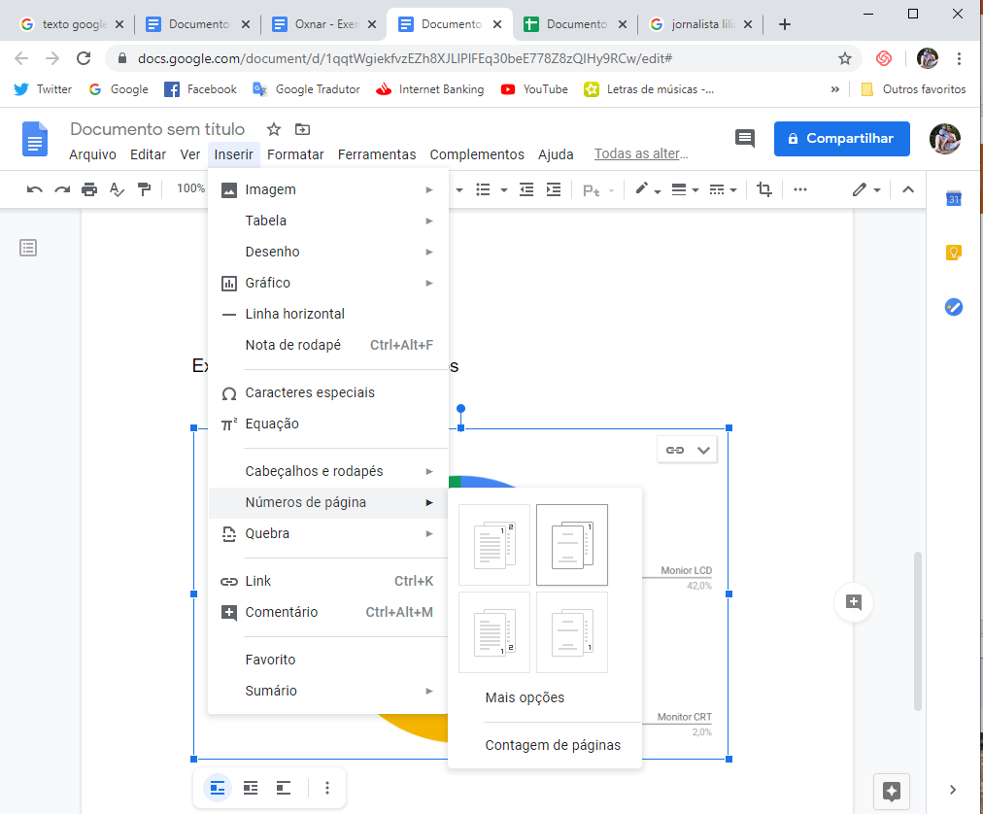
Inserir →
Número da página

Slide 33
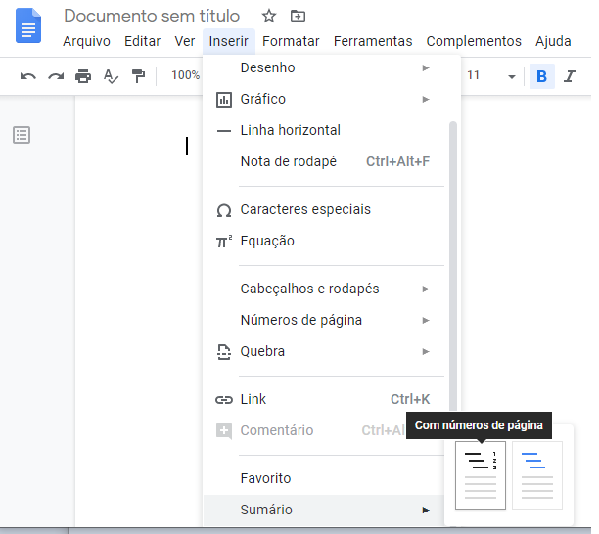
Inserir Sumário

Slide 34
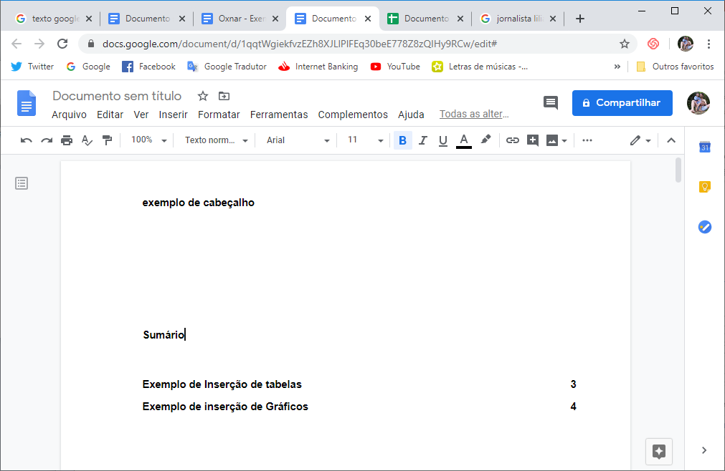
Sumário pronto

Slide 35
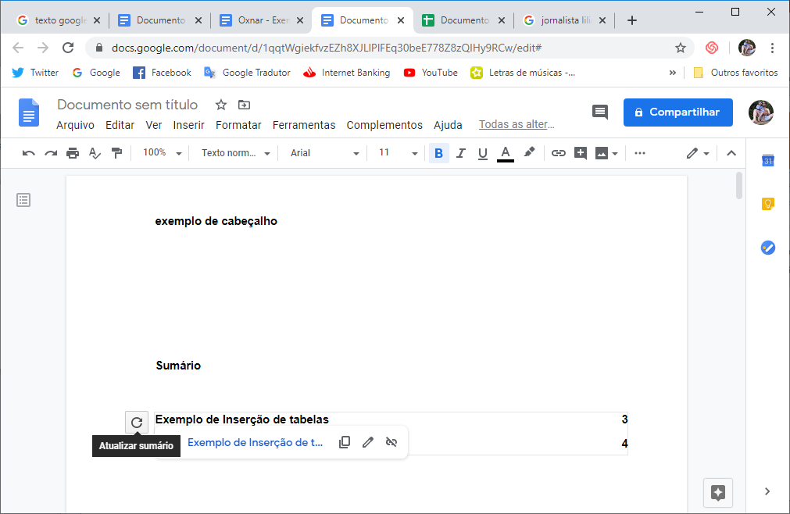
Atualizar o sumário

Slide 36
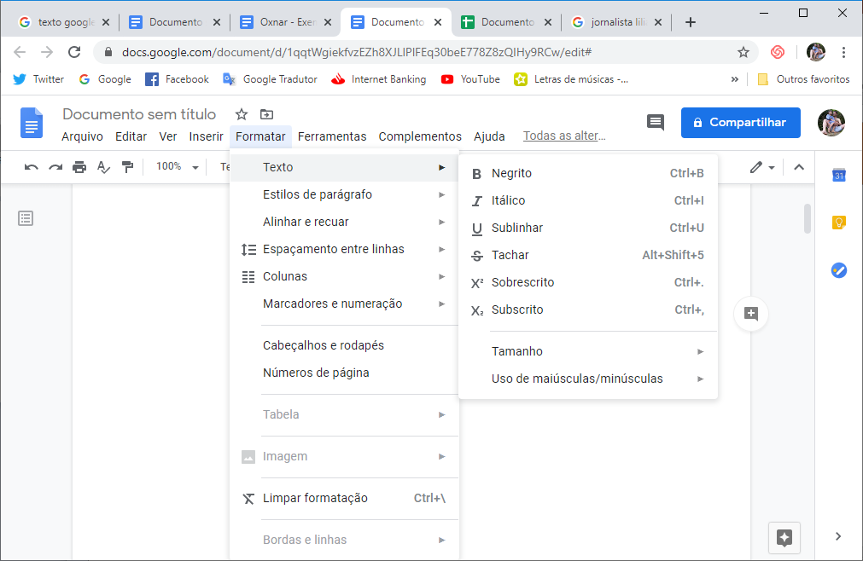
Formatar → Texto

Slide 37
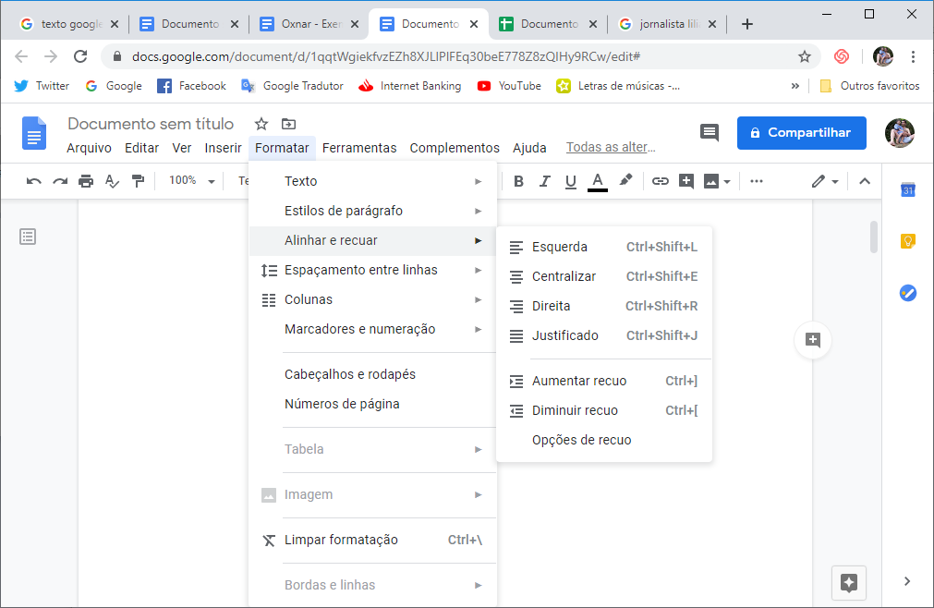
Alinhamento e recuos

Slide 38
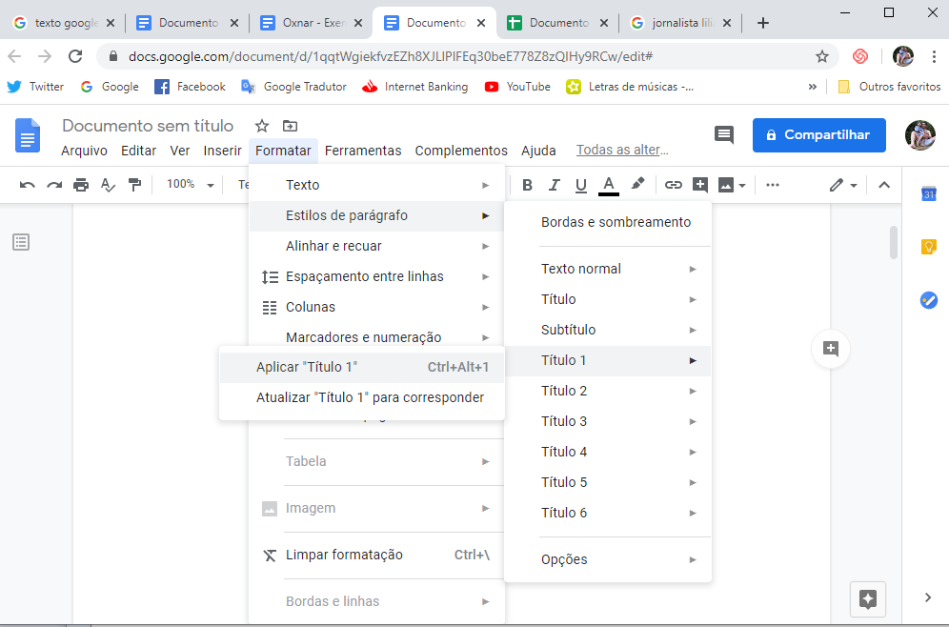
Formatar → Estilo de parágrafos

Slide 39
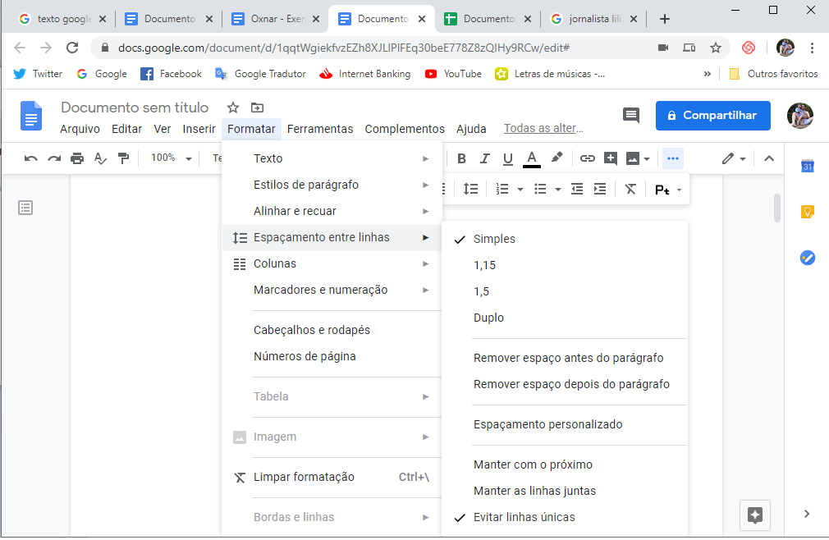
Formatar → Espaçamento entre linhas

Slide 40
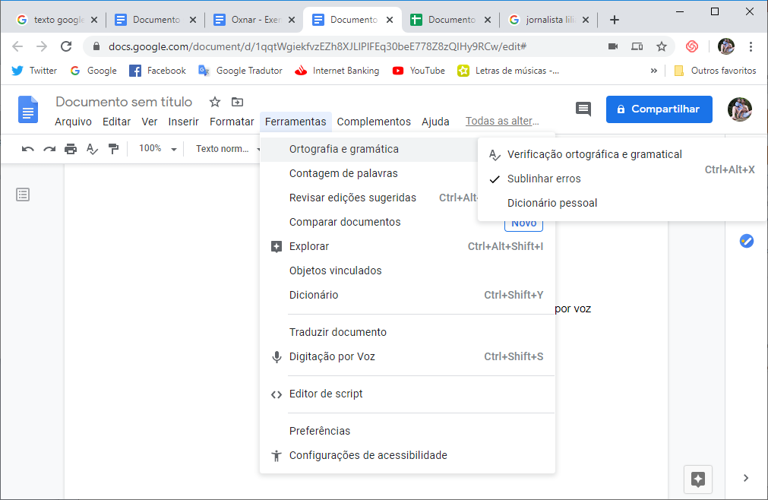
Ferramentas→ Ortografia e gramática

Slide 41
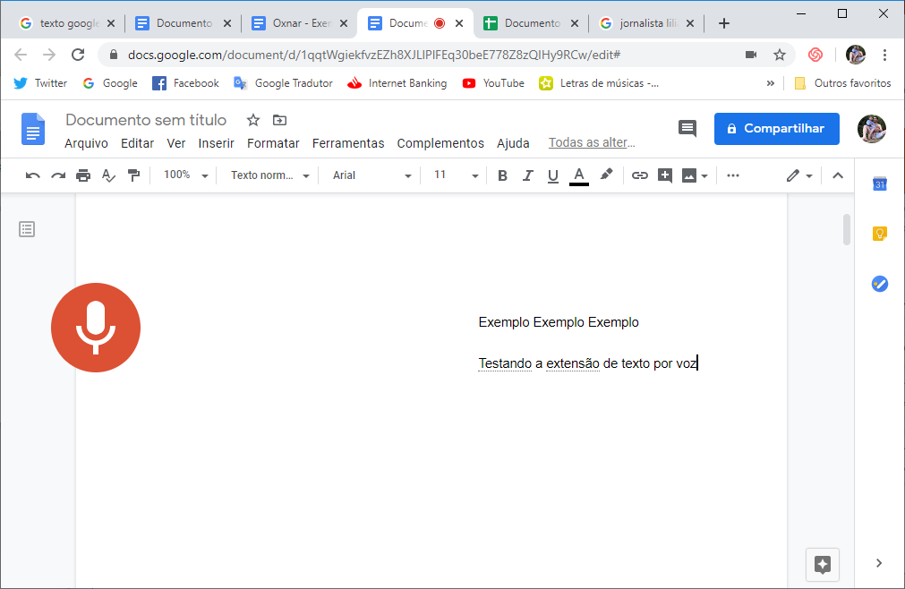
Ferramentas→ Estilo de parágrafos

Slide 43
